Slide 1
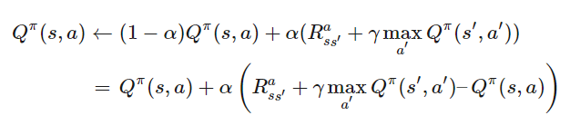
FrozenLake Q-Learning
Q-learning의 핵심은 Bellman equation을 반복 수행하여 Q함수를 근사할 수 있다는 것
모든 환경 데이터 값 Q(s, a)을 초기화 한다.
현재 상태를 확인한다.
다음의 작업을 반복한다.
- 액션 a를 선택하고 실행
- 액션에 따른 보상을 받음
- 새로운 상태 값(s')을 확인
- 환경 데이터 값 Q를 업데이트
- 현재 상태를 변경
Gamma => 가감율(discount factor)로 agent가 항상 현재 상태에서 판단을 내리기 때문에 현재에 가까운 보상일수록 더 큰 가치를 가짐.
α => 학습률(learning rate)로 높을 수록 방금 취한 action의 보상 값을 많이 반영함. 초반에는 큰 값을 넣어서 새로운 경험에 대한 가중치를 더 주고 학습이 진행될수록 작은 값을 넣어서 현재의 정책을 신뢰하도록 함.
상태 s에서 액션 a를 취해서
s′로 상태가 전이할 때 받는 보상

Slide 2
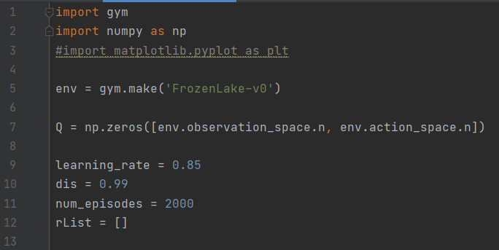
FrozenLake Q-Learning
모든 환경 데이터 값 Q(s, a)을 초기화 한다.
현재 상태를 확인한다.
다음의 작업을 반복한다.
- 액션 a를 선택하고 실행
- 액션에 따른 보상을 받음
- 새로운 상태 값(s')을 확인
- 환경 데이터 값 Q를 업데이트
- 현재 상태를 변경
5번째 행: FrozenLake-v0라는 gym 환경을 만들어서 env에 저장
7번째 행: 2차원 Q Table을 모두 0으로 초기화 (state의 개수, action의 개수) = (16,4)
9, 10번째 행: learning late(학습률)와 discount factor(가감율)를 정의
11번째 행: 몇 번 시도할 것인지
12번째 행: 에피소드마다 총 리워드의 합을 저장하는 리스트 선언

Slide 3
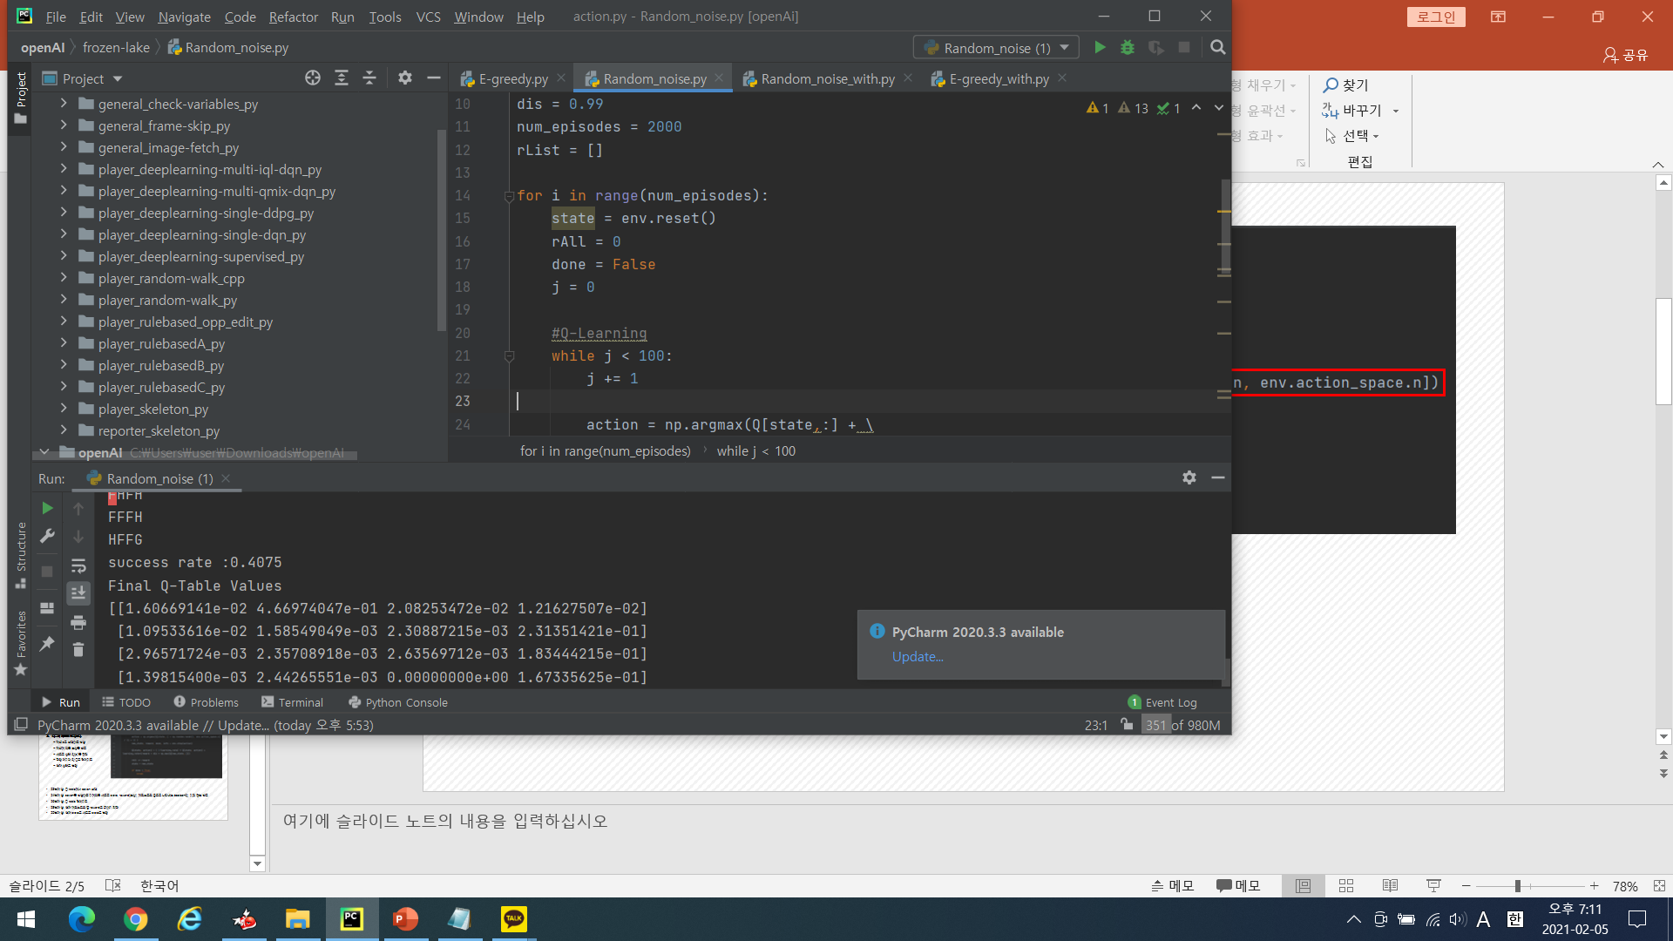
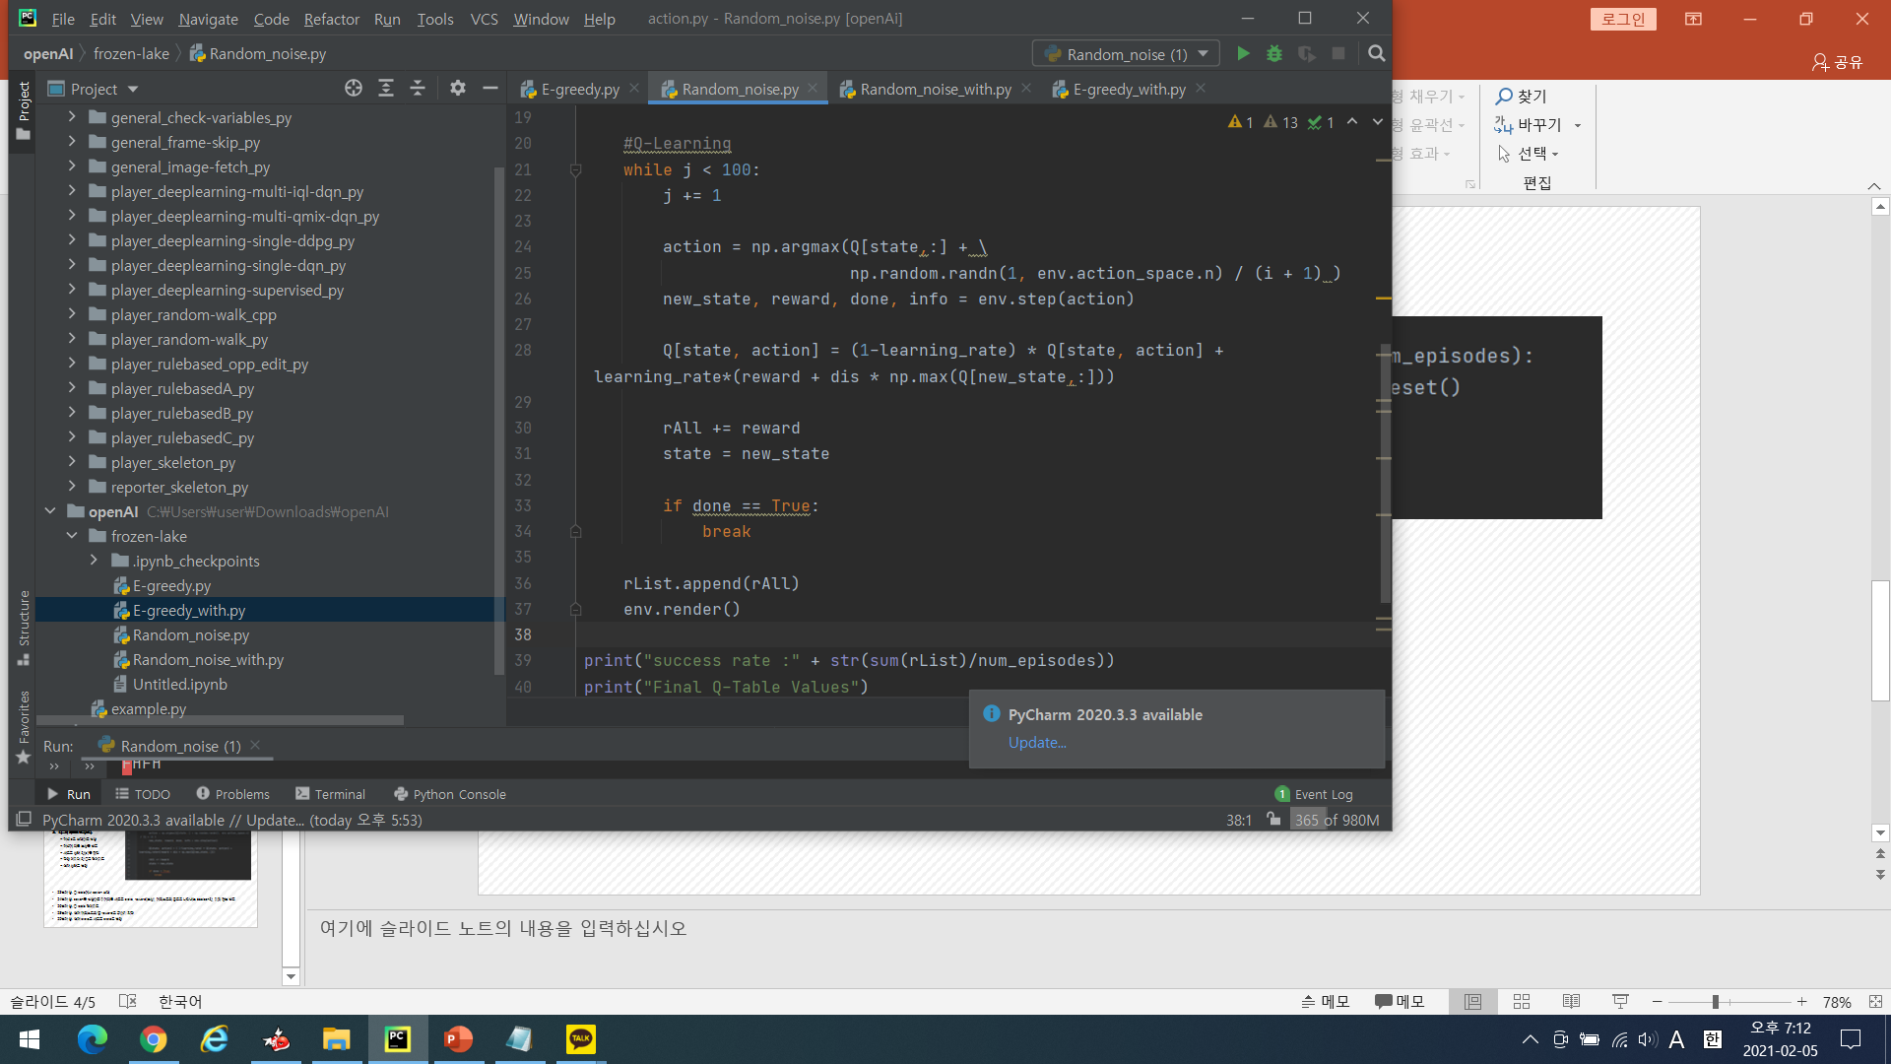
FrozenLake Q-Learning
모든 환경 데이터 값 Q(s, a)을 초기화 한다.
현재 상태를 확인한다.
다음의 작업을 반복한다.
- 액션 a를 선택하고 실행
- 액션에 따른 보상을 받음
- 새로운 상태 값(s')을 확인
- 환경 데이터 값 Q를 업데이트
- 현재 상태를 변경
한 번 goal에 도달하게 된 경로로만 움직이고 새로운 길을
학습하려 하지 않기때문에 random한 값을 더해줌
* i의 역할: 학습 초기에는 random값을 크게 더하고 후반에는 작게 더하도록함
15번째 행: 환경 초기화
16, 17번째 행: reward의 합을 구하기 위한 변수와 에피소드의 끝을 알리는 변수를 각각 0과 False로 초기화
24, 25번째 행: Q table에서 action 선택
26번째 행: action을 실행하고 이에 따른 새로운 state, reward(보상), 에피소드의 종료를 나타내는 boolean값, 이외 정보 받음

Slide 4
FrozenLake Q-Learning
모든 환경 데이터 값 Q(s, a)을 초기화 한다.
현재 상태를 확인한다.
다음의 작업을 반복한다.
- 액션 a를 선택하고 실행
- 액션에 따른 보상을 받음
- 새로운 상태 값(s')을 확인
- 환경 데이터 값 Q를 업데이트
- 현재 상태를 변경
28번째 행: Q table 업데이트
30번째 행: 현재 에피소드의 총 reward를 구하기 위함
31번째 행: 현재 state를 새로운 state로 변경
33, 34번째 행: goal에 가거나 hole에 빠지면 break
36번째 행: 현재 에피소드의 총 reward를 에피소드별 reward를 저장하는 list에 추가

Slide 5
FrozenLake Q-Learning
모든 환경 데이터 값 Q(s, a)을 초기화 한다.
현재 상태를 확인한다.
다음의 작업을 반복한다.
- 액션 a를 선택하고 실행
- 액션에 따른 보상을 받음
- 새로운 상태 값(s')을 확인
- 환경 데이터 값 Q를 업데이트
- 현재 상태를 변경
28번째 행: Q table 업데이트
30번째 행: 현재 에피소드의 총 reward를 구하기 위함
31번째 행: 현재 state를 새로운 state로 변경
33, 34번째 행: goal에 가거나 hole에 빠지면 break
36번째 행: 현재 에피소드의 총 reward를 에피소드별 reward를 저장하는 list에 추가

Slide 6
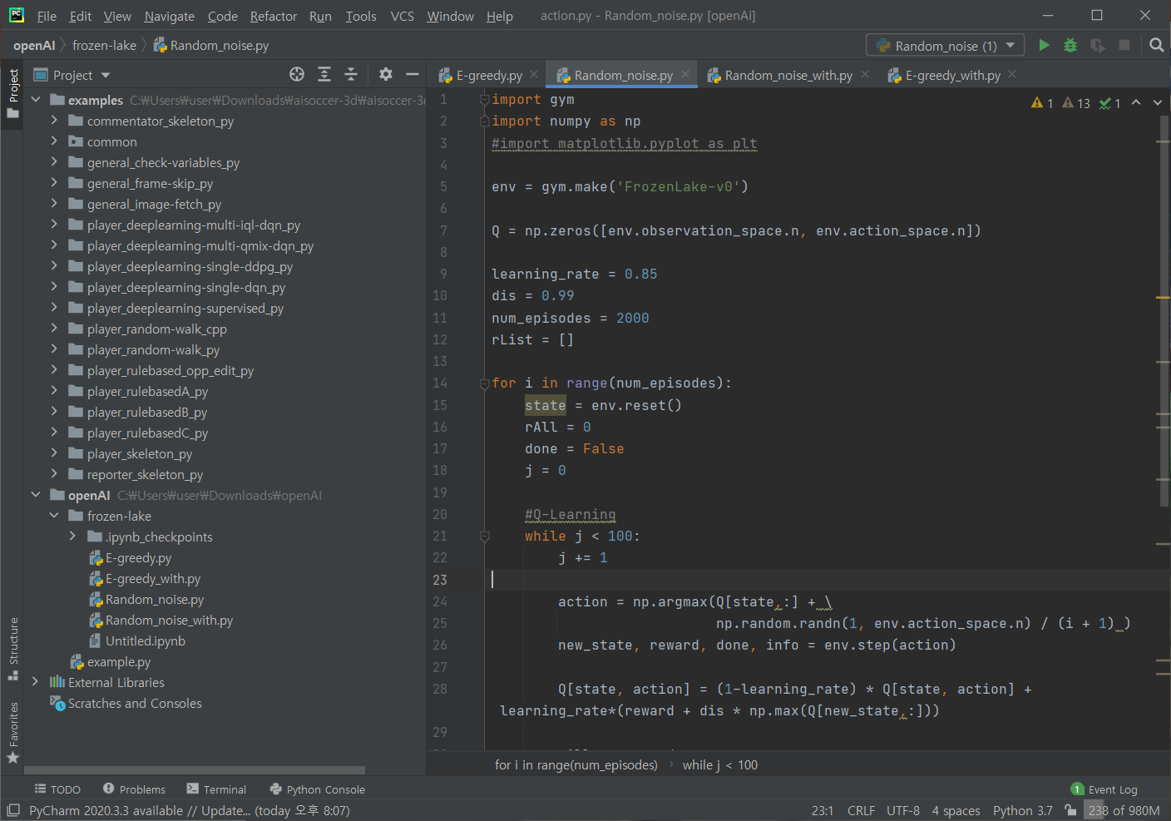
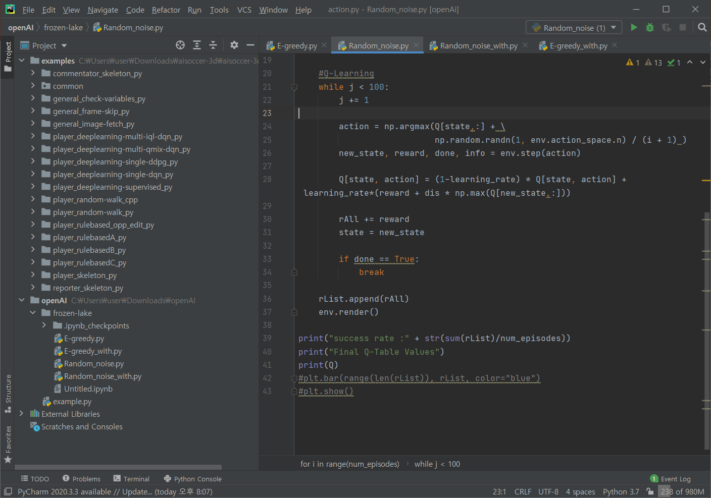
FrozenLake Q-Learning

Slide 7
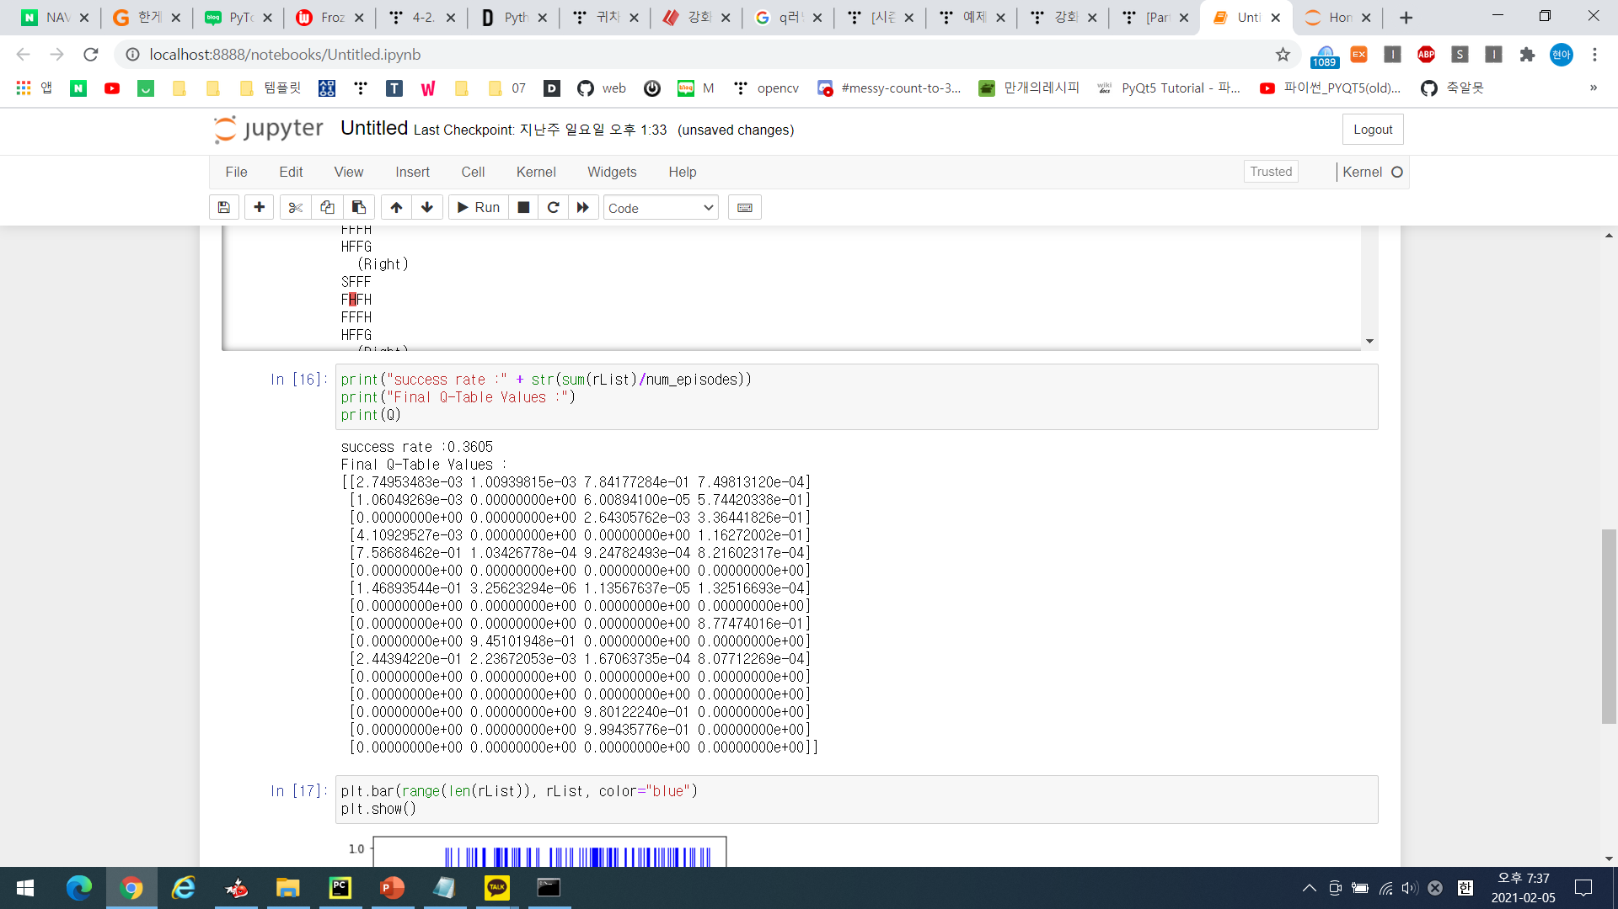
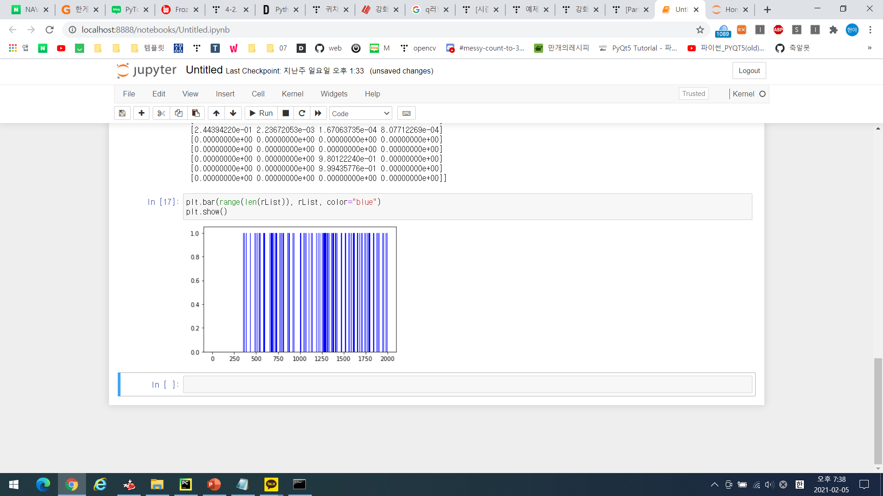
FrozenLake Q-Learning
에이전트가 목표지점을 제대로 찾아갈 확률이 약 36%

Slide 8
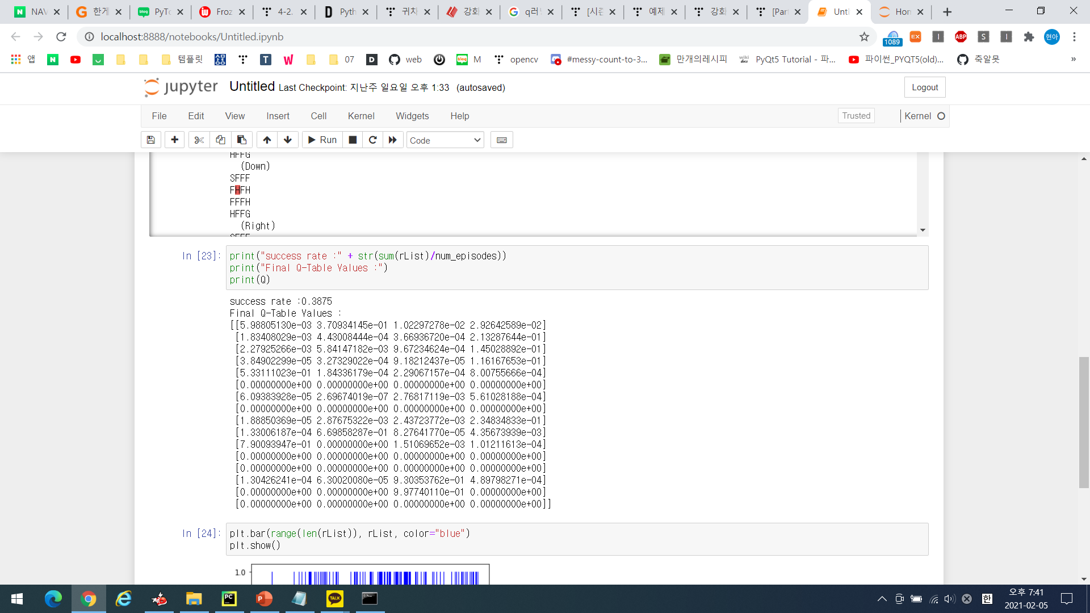
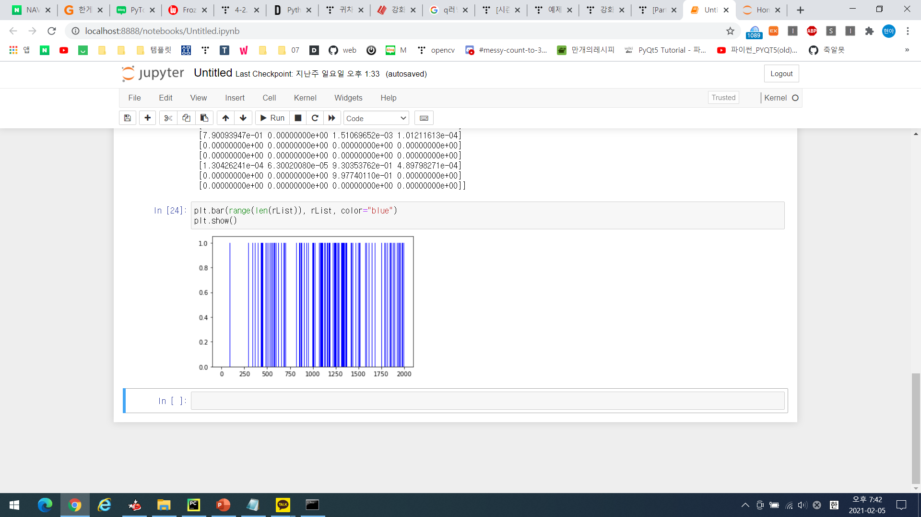
FrozenLake Q-Learning
진짜 초반에 한번 성공했다가 한참을 또 실패하고, 또 성공하다가 한동안은 실패

Slide 9
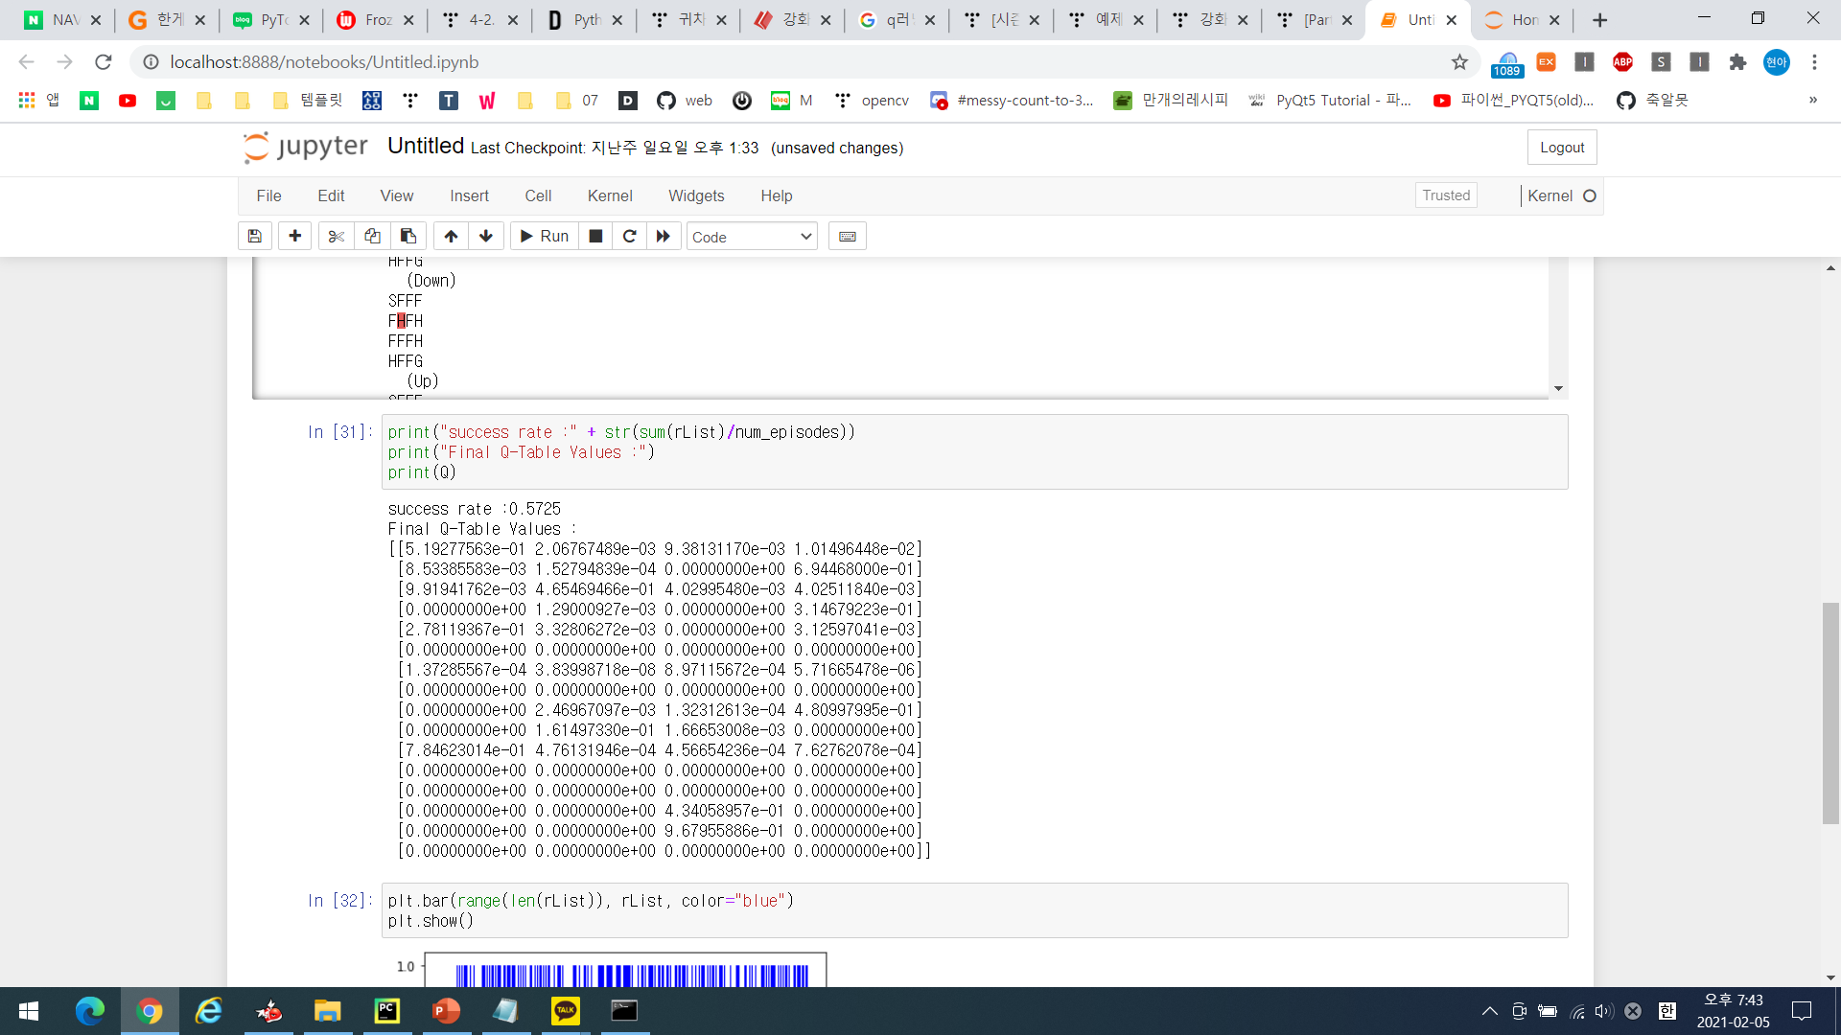
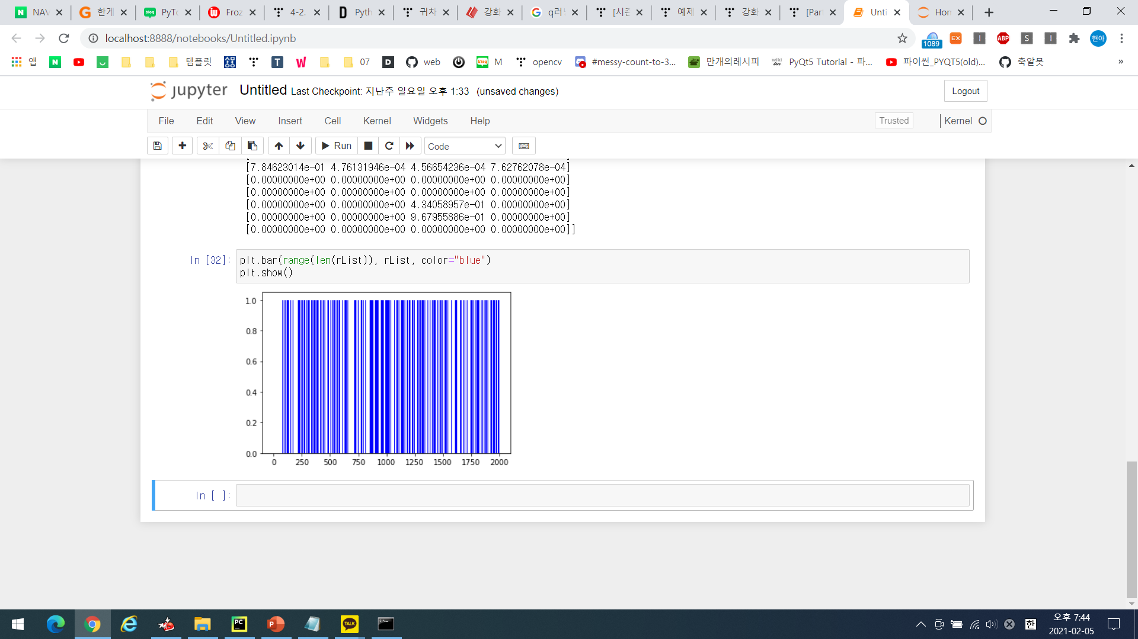
FrozenLake Q-Learning
초반부터 성공

Slide 10
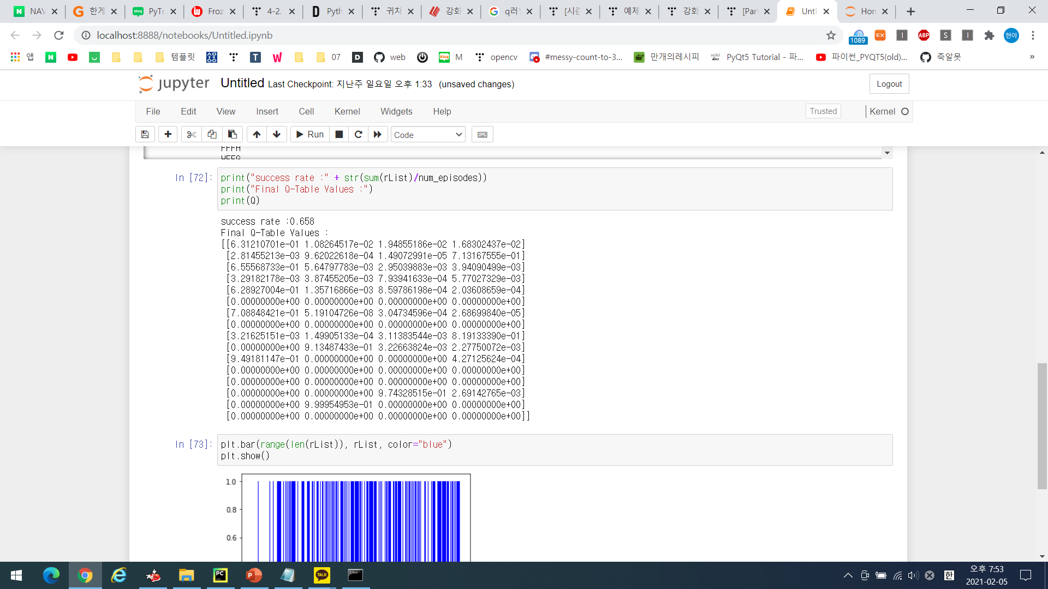
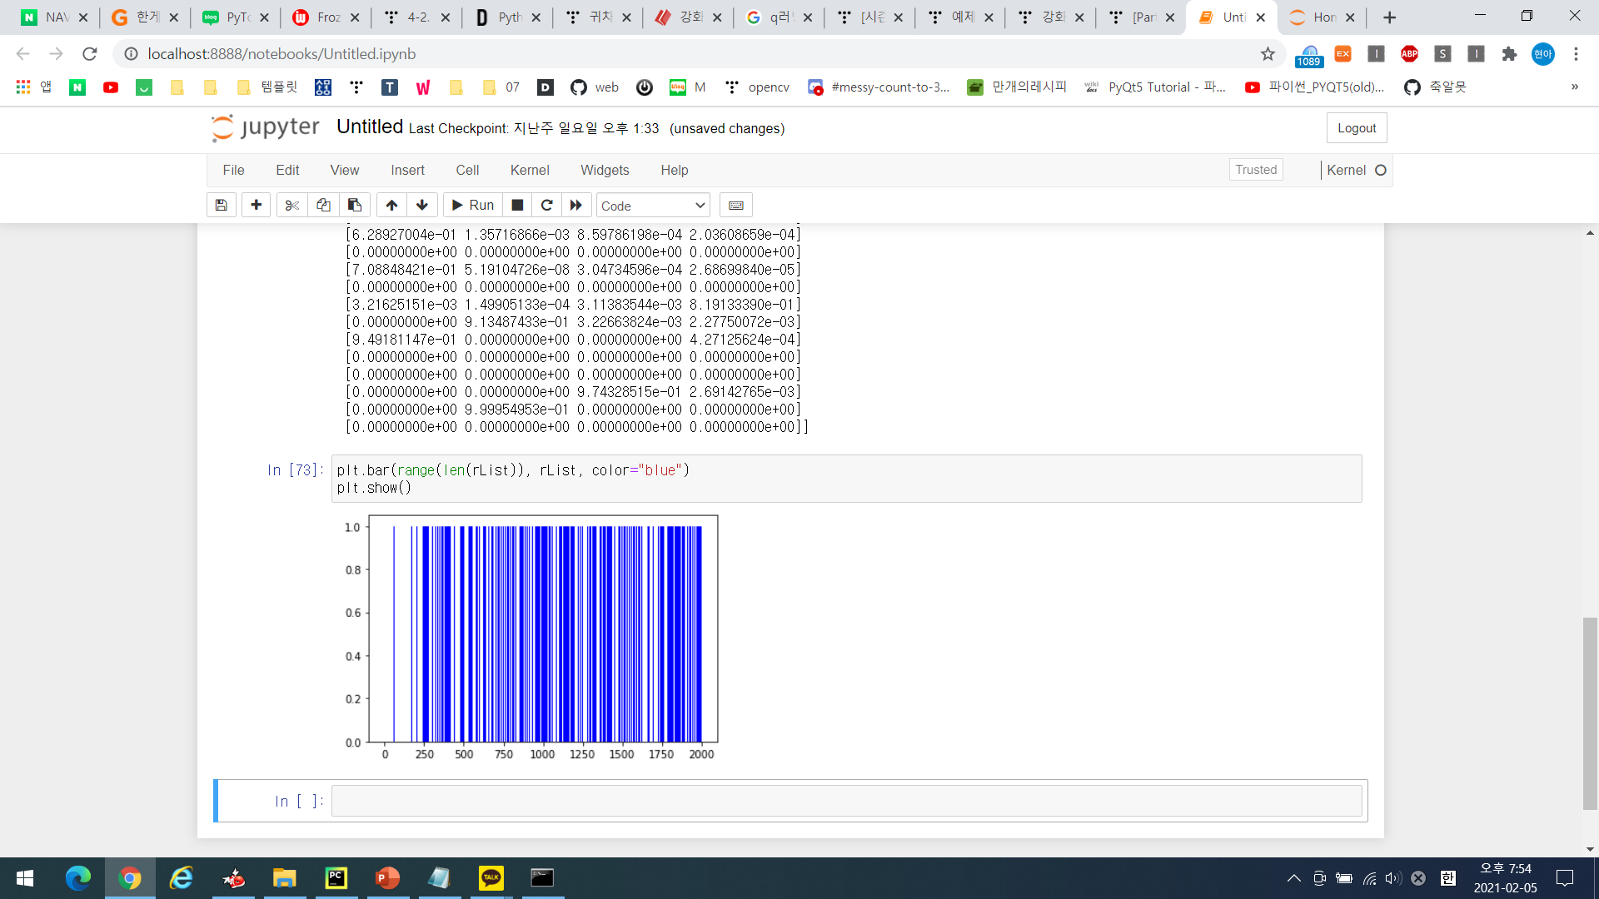
FrozenLake Q-Learning
0.7이상으론 올라가지 않음…

Slide 11
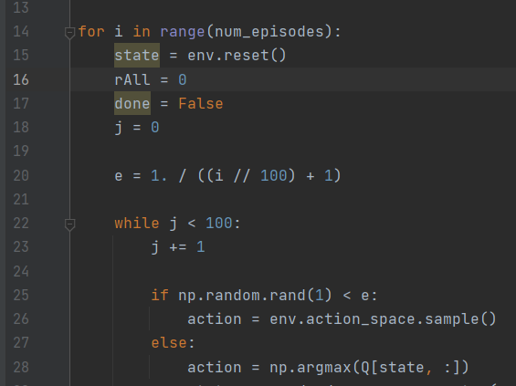
FrozenLake Q-Learning
한 번 goal에 도달하게 된 경로로만 움직이고 새로운 길을 학습하려 하지 않기때문에 random한 값을 더해줌
Random Noise 방법
i의 역할: 학습 초기에는 random한 길로 많이 가고
후반에는 적게 가게함
0과 1사이의 random한 값 생성하고 그 값이 e보다
작으면 새로운 길로 이동, 아니면 Q값이 제일 큰 길로 이동
E-Greedy 방법

Slide 12
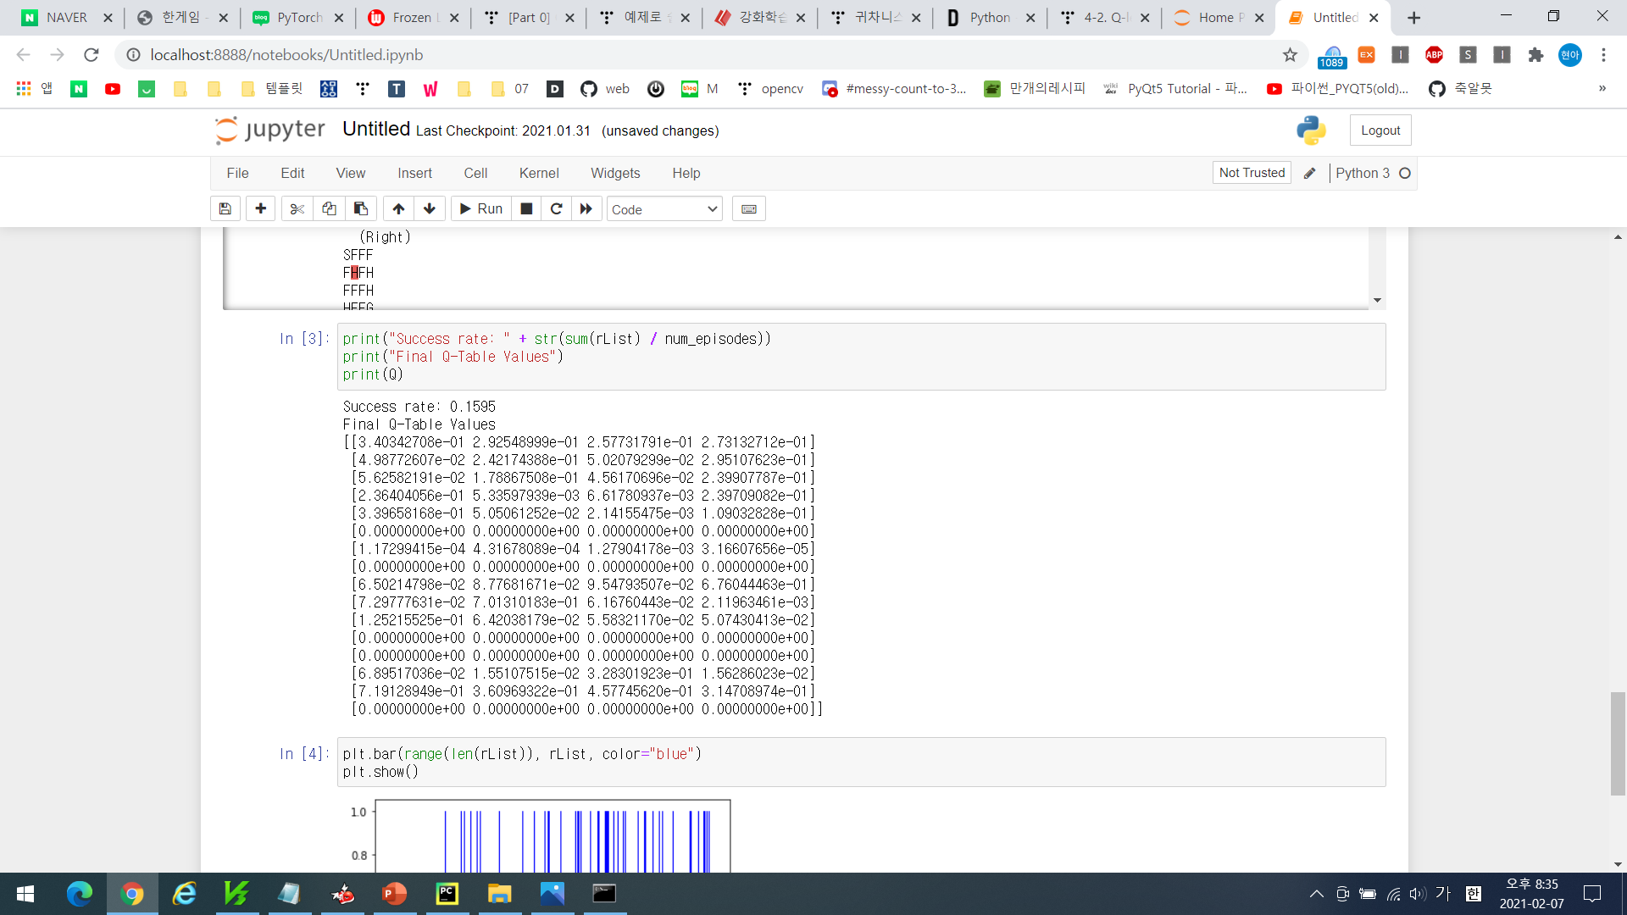
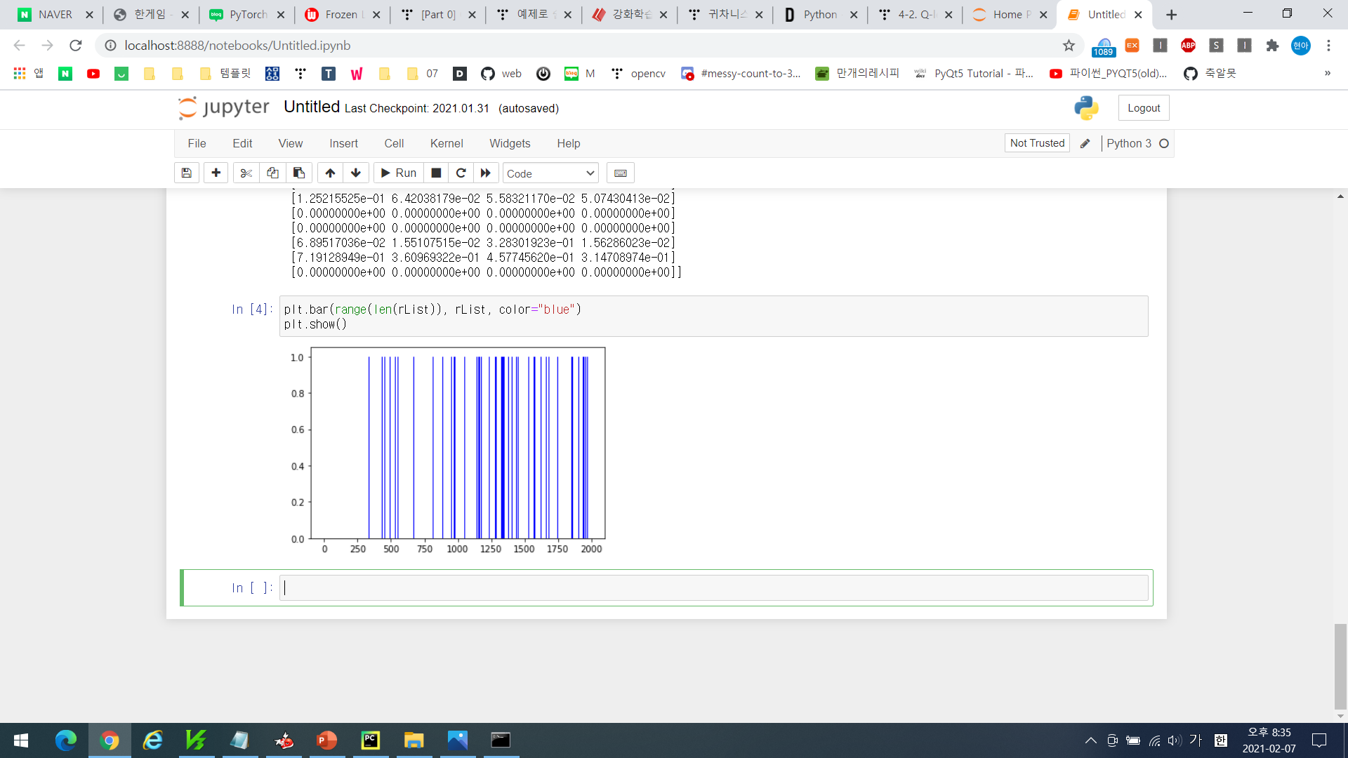
FrozenLake Q-Learning
최대가 0.17정도… 더 높아지지 않지만 random noise 방법보다 더 다양한 길을 찾아냄 => noise는 Q table이 0인 것이 많았음

Slide 13
FrozenLake Q-Learning

Slide 14
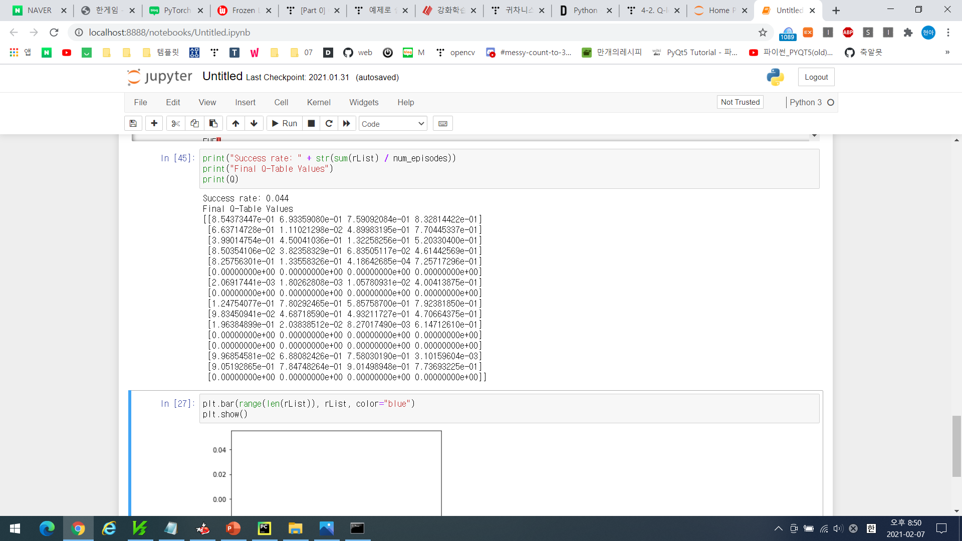
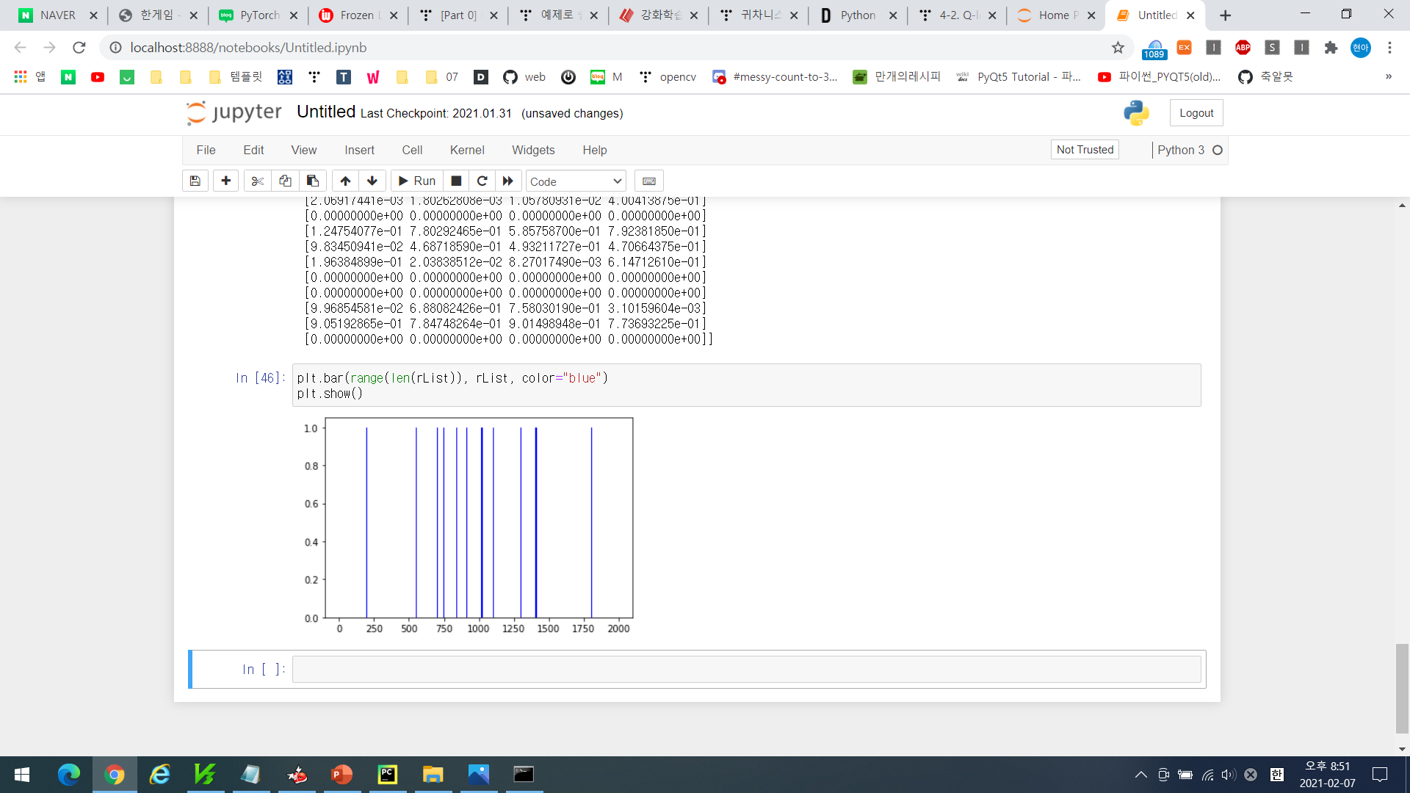
FrozenLake Q-Learning
입실론 값을 크게 해줬을 때 => 랜덤한 길로 더 많이 가는 거니까 정확도가 더 낮아질 것이라 예상

Slide 15
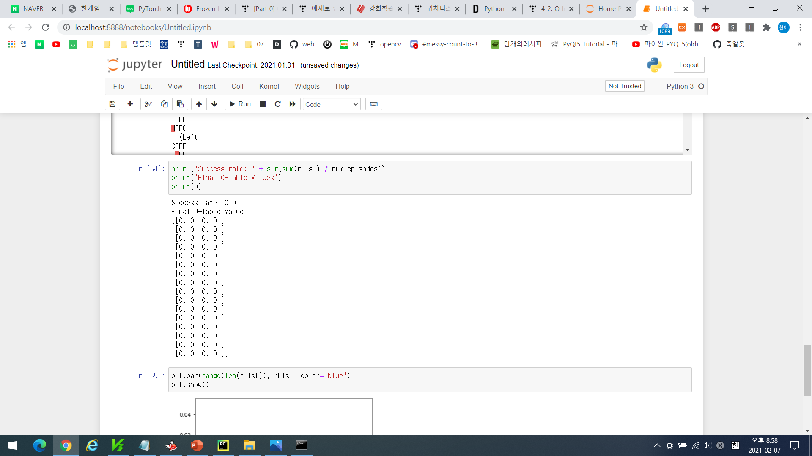
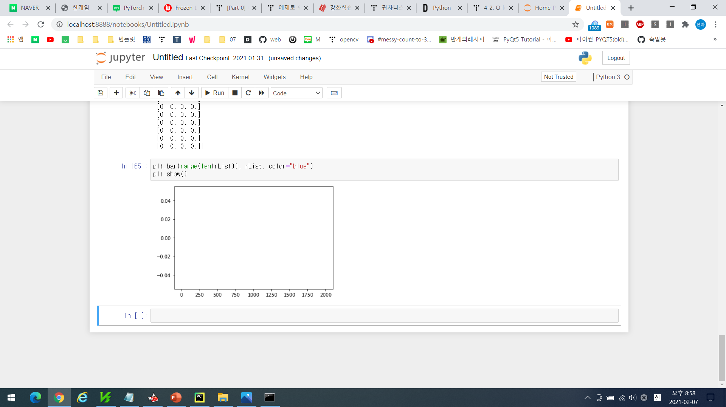
FrozenLake Q-Learning
입실론 값을 작게 해줬을 때 => 랜덤한 길로 더 적게 가는 거니까 정확도가 높아질 것이라 예상

